Slide 1
Bontása: gyártási idöszak (pl. hónap, negyedév),
      Tartalmazza végtermékenként (illetve javitókészletenként):
      - a kiszállitandó mennyiségeket,
      - a rendelési számokat és a szállitási idöt,
      Összeállitásánál figyelembe kell venni:
      - egyenletes kapacitáskihasználást,
      - lehetöleg egyenletes árbevételt.
      Ezt követö szakmai feladatok:
      - pénzügyi (finanszirozási) terv összeállitása,
      - termeléstervezési folyamat megkezdése:
        o szükségletszámitás,
        o kapacitás-terhelésszámitás.
5.1-Példa-1. Középtávu gyártási terv

Slide 2
Gyártástervezési lépések
      - Szükségletszámitás
      - Brutto-nettoszükséglet kimutatása
      - Anyagrendelések kialakitása
      - Gyártásátfutás és kapacitástervezés
      - Sorozatképzés és átfutáshatáridözés (elöre, és hátrahatáridözés)
      - Àtfutási idö csökkentése:
        - átlapolással,
        - sorozatbontással
      - Kapacitás-terheléskiegyenlités
      - Rendelkezésreállás ellenörzés
      - Gyártásinditás
5.1-Példa-2. Gyártástervezési lépések

Slide 3
Tételtörzs állomány
Anyagszám, rajzszám vagy termékszám
Mennyiségi egység
Àradatok (elszámoló ár, max. beszerzési ár, stb.)
Pénzügyi számla adatok
Beszerzési, gazdálkodási adatok (gazdálkodó, beszerzö jele, raktár száma)
Pointerek a kapcsolódó adattárakhoz (rendelésfile, raktárkészlet, stb.)
Technikai mezök (karbantartási idö, stb.)
Gyártmány struktura állomány
Rajzszám vagy termékszám
Darabjegyzék sorszám
Beépülö anyag vagy rajzszám
Beépülö mennyiség
Technikai-láncolási mezök
Anyagszámok
Megnevezés
Tipus azonositás
Szabványszám
Méret
Egyéb jellemzö
Röviditett azonositás
4.3-Példa-1. Tételtörzs és struktura adatok

Slide 4
A (késztermék)
2 db
1 db
4 db
B
C
D
3 db
6 db
3 db
6 db
1 db
8 db
2
3
B
4
5
6
Jelölések:
Alkatrész
Szerelvény
3 db
6 db
2
3
=
=
5.1-1 ábra. Termékstruktura szükségletszámitáshoz

Slide 5
Feladat: Tervezze meg a 5.1.-1 ábra alapján a struktura rekord felépitését!
Ennek során használja fel a következö láncolási logikát:
Rekord Felérendelt tétel Beépülö tétel Beépülö Tétel. jelzö Köv. beépülö
cim azonositója azonositója menny. mezö komp. cime
001 A B 2 db. X 002
002 A C 1 db. X 003
003
004
070 B 2 3 db. -- 071
071 B 3 6 db. -- *
080
081
090 D 5
091
Megjegyzés:
- az adatfelvitelnél a felérendelt tétel azonositója, illetve darabjegyzék soronként a beépülö tétel azonositója és mennyisége kerül megadásra,
- ha valamelyik beépülö komponenshez darabjegyzék adatokat rögzitettek, tehát szerelvénynek minösül, ugy a fenti ábrában a „tétel jelzö mezö” értéke X-re változik.
- alkatrész tételeknél a „tétel jelzö mezö” jele: -- . Ez azt jelenti, hogy a struktura adatállományban nincs alárendelt tétele. (Nem saját gyártásu, tehát
beszerzési tétel, vagyis raktárról vételezik a szerelési folyamat során.)
- A * jel a lánc végét jelenti.
5.1-G-1. Gyakorlati feladat. Struktura rekord tervezése.

Slide 7
Figyelem:
Ez a gyártórendelési összekapcsolás az 5.1-1 ábrán mutatott termékstruktura alapján készült.
2
3
BB
6
7
3
4
8
C
7
A
8
5
1
D
3
Megjegyzés:
A nyilak feletti számok a gyártását-futási idöt jelentik munkanapokban.
6
5.1-2 ábra. Gyártórendelések összekapcsolása

Slide 8
Határidöütemezési idökomponensek
1. Anyagvételezési + szállitási idö az elsö kapacitáshoz
2. Müvelet elötti idö a várakozási sorban
3. Elökészületi (gépbeállitás) idö
4. Müveleti idö
5. Müvelet utáni idö (technológiai, átvételi idök)
6. Váratlan tényezö fellépése
7. Szállitási idö a következö müvelethez
8. Raktárravételezés ideje
5.1-3 ábra. Gyártási rendelések idökomponensei

Slide 9
Gépkapacitás
Max.megengedett
Tervezett
Alultervezett
idö
Kapacitás-terheléskiegyenlitési idöszak
5.1-4 ábra. Kapacitás-terheléskimutatás

Slide 10
Gyártásfelügyeleti (visszajelentési) pontok
- gyártási rendeléshez az anyag, alkatrészkivételezés megtörténte,
- a rendelés megérkezése a kapacitás várakozási sorába,
- müvelet megkezdése,
- müvelet befejezése,
- rendelés továbbszállitása,
- váratlan tényezö fellépése,
- a rendelés készrejelentése, vagyis a raktári bevételezés megtörténte.
5.2-1 ábra. Gyártásfelügyeleti pontok

Slide 11
Váratlan tényezök
- Hiányzó alkatrész, vagy anyag,
- Anyaghiba fellépése a gyártás során,
- Váratlan gépkiesés, szerszámtörés,
- Dolgozó hiányzik a munkahelyröl,
- Téves gyártásinditás, (pl. müveletterv, gyártási elöirás hiányzik),
- Gyártmányfejlesztés miatt a sorozat visszavonásra kerül,
- Téves továbbszállitás a következö kapacitáshoz,
- Egyéb zavaróok fellépése, pl. áramkimaradás, baleset, sztrájk.
5.2-1 ábra. A termelési folyamat váratlan tényezöi

Slide 12
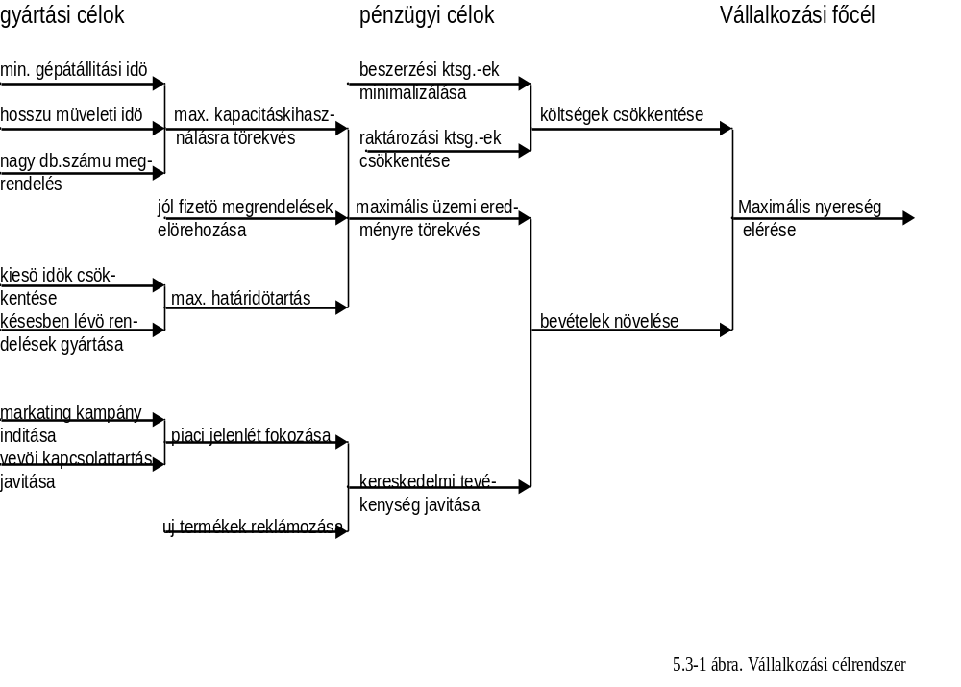

Slide 13
Célcsoportok
- vállalati főcélok
- megrendelés (vevö) orientált célok,
- gazdasági, pénzügyi célok,
- gyártásorientált célok (pl. max. kapacitáskihasználás)
- kereskedelmi, marketing célok,
- dolgozók, gyártóhelyek sajátorientációs (szubjektiv) céljai, célok között a hatás a következö lehet:
- egymást segitö,
- egymással konkurráló (ellenhatásu célok)
- semleges
5.3-2 ábra. Célok a célrendszerben

Slide 14
Legrövidebb gyártási idő
Leghosszabb gyártási idő
Elsőnek érkezett, elsőnek kiszolgált (FCFS)
Legkorábbi tervezett elkészülési idő
Legtöbb hátralévő müvelet
Legkevesebb hátralévő müvelet
Átfutáshatáridőzésnél a legjobban röviditett átfutási idő
Legtöbb gyártási lépcsőn átfutó tétel
Következő müvelet alaulterhelt kapacitáson történik
A legmagasabb termelési értéket képviseli
A legkisebb gépátállitási időt igényli
A legnagyobb valószinüséggel zavaró tényező lép fel
5.3-Példa-1. Prioritási szabályok

Slide 15
Célcsoportok
- vállalati föcélok
- megrendelés (vevö) orientált célok,
- gazdasági, pénzügyi célok,
- gyártásorientált célok (pl. max. kapacitáskihasználás)
- kereskedelmi, marketing célok,
- dolgozók, gyártóhelyek sajátorientációs (szubjektiv) céljai, célok között a hatás a következö lehet:
- egymást segitö,
- egymással konkurráló (ellenhatásu célok)
- semleges
5.3-2 ábra. Célok a célrendszerben

Slide 16
Megtervezendö egy várakozási sort feldolgozó algoritmus, mely a
várakozó mühelyrendelések müveletvégrehajtását ütemezi az adott
kapacitásra. Vegyen figyelembe a mühelyrendelés prioritását adó
szabályok közül 5 fontosat (döntse el és indokolja meg a hallgató,
melyek ezek a szabályok), melyek az üzem szempontjából a
legnagyobb eredményt biztositják. Az algoritmus felépitéséhez
kiinduló segitséget ad az 5.3-2 ábra.
5.3-G-3. Gyakorlati feladat. Várakozási sor ütemezése.

Slide 17
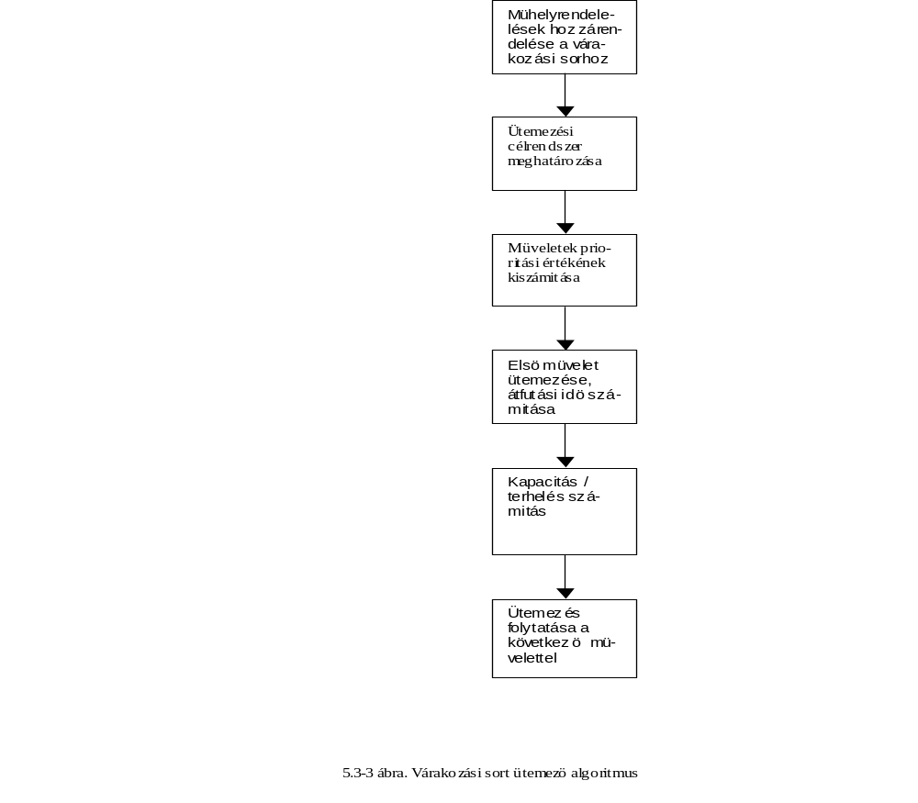
5.3-3 ábra. Várakozási sort ütemezö algoritmus

Slide 18
Megtervezendö egy mühelyszintü irányitási célrendszer
az 5.3-1 ábra felhasználásával.
Válasszon mühelyszinte érvényesülö egyedi célokat és épitse fel a
célrendszert!
5.3-G-4. Gyakorlati feladat. Mühelyszintü célrendszer tervezése.

